Slide 1
TEMA 2
DISEÑO DE
BASES DE DATOS
MODELO
ENTIDAD / RELACIÓN

Slide 2
ÍNDICE
INTRODUCCIÓN Y CONCEPTOS
ENTIDADES E INTERRELACIONES. CARDINALIDADES
DESCRIPCIÓN DE LAS ENTIDADES Y DE LAS RELACIONES
OTROS TIPOS DE INTERRELACIONES
Reflexivas
Exclusivas
Relaciones Jerárquicas
REPRESENTACIÓN DE LAS RESTRICCIONES EN EL MODELO E/R

Slide 3
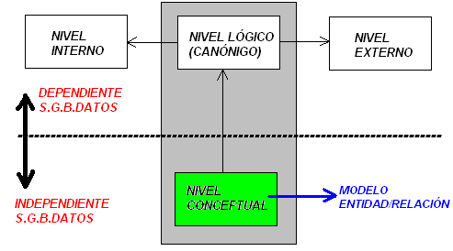
1- INTRODUCCIÓN Y CONCEPTOS
Como se comentó en el tema anterior, existen distintos modelos de datos para representar el esquema CONCEPTUAL de la base de datos (independiente del S.G.B.DATOS).
El más utilizado de estos modelos se llama ENTIDAD / RELACIÓN

Slide 4
1- INTRODUCCIÓN Y CONCEPTOS
El modelo de datos entidad-interrelación (E-R), también llamado entidad-relación, fue propuesto por Peter Chen en 1976
Es un modelo muy extendido y potente para la representación de datos
Los elementos del sistema y las relaciones existentes entre ellos, se representan mediante un conjunto de símbolos y de reglas de uso.
Con estos símbolos y reglas se construye un “grafo” que representa la base de datos.

Slide 5
1- INTRODUCCIÓN Y CONCEPTOS
Existen distintas notaciones del modelo E/R , que utilizan diferentes símbolos para la representación
Como ejemplos, podemos tener:
En este tema utilizaremos una notación distinta de estos ejemplos
ciudad
provincia
ciudad
provincia
calle
calle
codpostal
fechanacim
codpostal
dirección
dirección
fechanacim
telefono
(0,3)
(0,3)
telefono
EMPLEADO
(0,1)
altura
altura
n-f
EMPLEADO
(1,2)
(1,2)
n-f
D
nombre
IP
nacionalidad
nss
nacionalidad
nss
dni
edad
dni
edad

Slide 6
1- INTRODUCCIÓN Y CONCEPTOS
CONCEPTOS BÁSICOS DEL MODELO:
ENTIDAD:
Cualquier objeto real o abstracto sobre el cual queremos tener información que tiene existencia por si mismo y se puede identificar de manera clara y precisa.
Hay que distinguir entre entidad (Empleados, Clientes, Articulos, …) y las ocurrencias de una Entidad
INTERRELACIÓN:
Asociación o correspondencia entre entidades.
Puede haber más de una interrelación entre 2 entidades.
GRADO de una Interrelación:
El número de entidades que participan en la misma:
UNITARIAS o “REFLEXIVAS”
BINARIAS
N-ARIAS

Slide 7
1- INTRODUCCIÓN Y CONCEPTOS
CONCEPTOS BÁSICOS DEL MODELO:
ATRIBUTO:
Cada una de las propiedades, características o unidad de información básica de una entidad
DOMINIO:
Conjunto o subconjunto de valores que puede tomar un determinado atributo.
Ejemplo: Un atributo EDAD tomará valores en un DOMINIO de números del 1 al 18
CAMPO CLAVE o IDENTIFICADOR:
Es el conjunto de atributos que identifican de forma única a cada entidad.
Podemos distinguir:
Clave candidata: Es cada una de las posibles claves principales.
Clave primaria o principal (primary key): Es la clave candidata seleccionada por el diseñador de la BD. Una clave candidata no puede contener valores nulos

Slide 8
2- ENTIDADES E INTERRELACIONES. CARDINALIDADES
2.1 ENTIDADES
Una entidad es una objeto real o abstracto que forma parte del sistema y que cumple las siguientes propiedades:
Tiene existencia propia: la entidad existe como un elemento que interviene en el comportamiento global del sistema (clientes, productos, proveedores, …)
Es distinguible del resto de las entidades que intervienen en el sistema (por este motivo, el nombre debe ser único)
Se pueden considerar 2 tipos de entidades:
Entidades fuertes: cuya existencia no depende de la existencia de ningún otro tipo de entidad
Entidades débiles: cuya existencia depende de la existencia de un tipo de entidad fuerte
Nombre entidad fuerte
Nombre entidad débil

Slide 9
2- ENTIDADES E INTERRELACIONES. CARDINALIDADES
2.1 ENTIDADES
Existen 2 tipos de debilidad: (ver ejemplos siguiente diapositiva)
Debilidad por identificación: en este caso, una entidad débil no puede ser identificada (reconocida o “diferenciada” del resto) a no ser que se identifique una entidad fuerte por cuya existencia, se da la debilidad.
Debilidad por existencia: en este caso, una entidad débil puede ser identificada sin necesidad de identificar la entidad fuerte por la cual se da la debilidad.
Una debilidad de identificación implica una debilidad de existencia, pero no al contrario. Un tipo de entidad débil por existencia NO necesariamente requiere para su identificación el tipo de entidad fuerte.
El símbolo utilizado para ambos casos es el mismo:
Nombre entidad débil

Slide 10
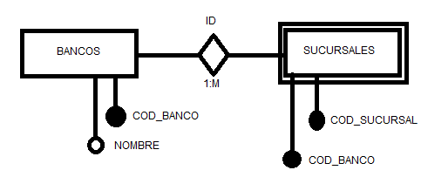
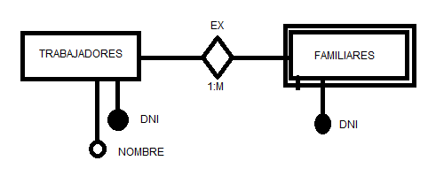
2- ENTIDADES E INTERRELACIONES. CARDINALIDADES
2.1 ENTIDADES
Ejemplos de los 2 tipos de debilidad:
Debilidad por identificación:
Debilidad por existencia:

Slide 11
2- ENTIDADES E INTERRELACIONES. CARDINALIDADES
2.2 RELACIONES
El símbolo utilizado para representar una relación es el rombo:
Ejemplo: se trata de una relación entre las entidades fuertes “Trabajadores” y “Empresas” (será una relación fuerte)
Dentro del rombo se suele poner la inicial de las dos entidades
En cada flecha se escribe la acción o significado de la flecha
El ejemplo anterior, se podría expresar:
Un trabajador “trabaja en” alguna empresa (el nº de empresas lo fijarán las cardinalidades)
En una empresa “están trabajando” varios empleados (el nº de empleados lo fijarán las cardinalidades)
están trabajando
T-E
trabaja en
Trabajadores
Empresas

Slide 12
2- ENTIDADES E INTERRELACIONES. CARDINALIDADES
2.2 RELACIONES
Al igual que los tipos de entidades, las relaciones pueden ser:
Fuertes: representa la relación entre 2 tipos de entidades fuertes
Débiles: representa la relación débil entre una entidad fuerte y una débil, o bien, entre dos entidades débiles (en este caso, alguna de las entidades debe tener el “papel” de fuerte respecto a la otra).
ID
EX
Relación débil identificación
Relación débil existencia

Slide 13
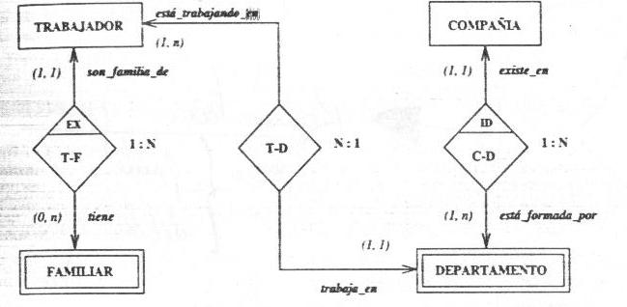
2- ENTIDADES E INTERRELACIONES. CARDINALIDADES
EJEMPLO:
En el diagrama E/R anterior se puede observar:
4 entidades:
2 fuertes (TRABAJADOR y COMPAÑIA)
2 débiles (FAMILIAR y DEPARTAMENTO)
3 relaciones :
1 fuerte ( entre TRABAJADOR y DEPARTAMENTO)
2 débiles
de identificación entre COMPAÑÍA y DEPARTAMENTO
de existencia entre TRABAJADOR y FAMILIAR

Slide 14
2- ENTIDADES E INTERRELACIONES. CARDINALIDADES
En el diagrama E/R anterior, también podemos observar las CARDINALIDADES con las que cada tipo de entidad interviene en el tipo de interrelación
La cardinalidad representa el número de entidades de cada tipo que interviene en cada una de las correspondencias
Se representan mediante una pareja de datos, de forma:
(cardinalidad_mín , cardinalidad_máx)
asociada a cada uno de los tipos de entidad que intervienen
En el ejemplo anterior, la relación entre TRABAJADOR y FAMILIAR, se leería:
Cardinalidad (1 , 1) en TRABAJADOR: Un familiar está relacionado con 1 trabajador como mínimo y con 1 trabajador como máximo.
Cardinalidad (0 , n) en FAMILIAR: Un trabajador tiene asociados 0 familiares como mínimo y n como máximo.

Slide 15
2- ENTIDADES E INTERRELACIONES. CARDINALIDADES
Las parejas de cardinalidades más usuales que pueden aparecer en un diagrama E/R son:
(0 , 1) (1 , 1) (0 , n) (1 , n)
En algunas ocasiones y por requerimientos del análisis de la base de datos, el número mínimo o máximo de asociaciones entre entidades puede ser un número fijo.
En estos casos se indicará en la cardinalidad correspondiente.
Por ejemplo, si en la relación anterior entre TRABAJADOR y FAMILIAR se obliga a que un trabajador tenga asociado en la base de datos al menos a 2 familiares, en las cardinalidades de FAMILIAR se indicaría (2 , n)

Slide 16
2- ENTIDADES E INTERRELACIONES. CARDINALIDADES
Por último, es conveniente acompañar las relaciones (los rombos) con las cardinalidades máximas de cada una de las entidades que intervienen, separados por “:”
Esto nos indicará el tipo de relación, pudiendo ser:
1:1 → relación uno a uno
1:N → relación uno a muchos
N:N → relación muchos a muchos

Slide 17
3- DESCRIPCIÓN DE LAS ENTIDADES Y DE LAS RELACIONES
Las entidades son caracterizadas por un conjunto de propiedades ó atributos (campos).
Un ATRIBUTO se puede considerar como la interpretación de un DOMINIO.
Ejemplo: podríamos tener el atributo edad, que tomará valores de un dominio edades con valores entre 18 y 60 años
En el diagrama E/R, los dominios se representan mediante elipses o círculos, unidos a la entidad con una línea recta en la que se pone el nombre del atributo

Slide 18
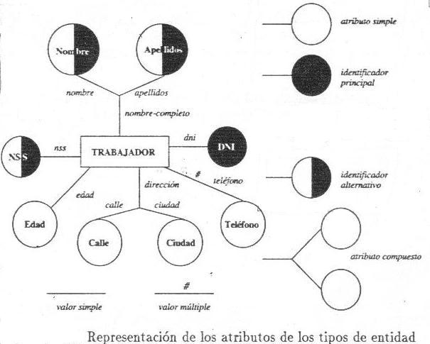
3- DESCRIPCIÓN DE LAS ENTIDADES Y DE LAS RELACIONES
Para ver la notación que utilizaremos para la representación de atributos, utilizaremos este ejemplo:
Atributos simples: toma valor de un solo dominio
Atributos compuestos: toma valor de un conjunto de dominios
Atributos múltiples: pueden tomar un conjunto de valores ( # )
Identificador principal
Identificador alternativo

Slide 19
3- DESCRIPCIÓN DE LAS ENTIDADES Y DE LAS RELACIONES
Se considerará como identificador al conjunto de atributos que no toma el mismo valor para dos ocurrencias distintas de una entidad ( 2 registros)
Cualquier identificador debe cumplir la propiedad de ser “MINIMO”, es decir, si al conjunto de atributos del mismo le quitamos alguno de ellos, este deja de ser identificador
De todos los posibles identificadores de una entidad (candidatos), debemos dar a uno el papel de PRINCIPAL, pasando el resto a ser identificadores alternativos
Si entre el conjunto de atributos de la entidad no existe ningún identificador candidato, se debe introducir un nuevo atributo ajeno a la entidad para que realice esta función (ID)

Slide 20
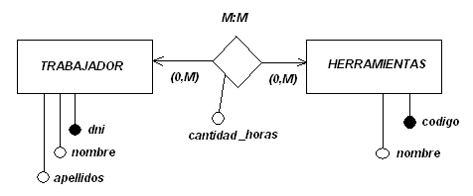
3- DESCRIPCIÓN DE LAS ENTIDADES Y DE LAS RELACIONES
Al igual que las entidades se caracterizan con una serie de atributos, las relaciones pueden tener asociados atributos que caracterizan dicha relación.
Por ejemplo:
En este caso, cuando un trabajador utiliza una determinada herramienta se debe almacenar la cantidad de horas utilizada.
NOTA: como se puede ver en el ejemplo y por hacer los esquemas más sencillos, de ahora en adelante no pondremos el nombre de los dominios y sólo se pondrá un pequeño círculo.

Slide 21
3- DESCRIPCIÓN DE LAS ENTIDADES Y DE LAS RELACIONES
Ejercicio:
Necesitamos almacenar información de Profesores (dni, nombre, apellidos, cargo) y de Alumnos (matricula, nombre, apellidos, edad).
Sabemos que:
un profesor imparte docencia a uno o más alumnos, pero que un alumno sólo tiene un profesor y siempre uno
El dni del profesor y el nº de matricula de un alumno son únicos
También debemos considerar que un profesor puede examinar a cada uno de sus alumnos un número variable de veces(examenes) y que en cada examen obtiene una nota
Realiza el diagrama E/R de la base de datos analizando distintas posibilidades.

Slide 22
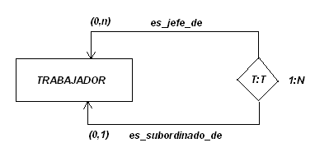
4- OTROS TIPOS DE INTERRELACIONES EN EL MODELO E/R
Las últimas revisiones del modelo E/R han dado lugar al llamado modelo E/R Extendido (EE/R), e incluyendo algunos tipos de relaciones nuevos como:
Relaciones REFLEXIVAS
Relaciones EXCLUSIVAS
Relaciones JERÁRQUICAS
4.1 Relaciones REFLEXIVAS
Son aquellas en las que está involucrada un solo tipo de entidad
Ejemplo:

Slide 23
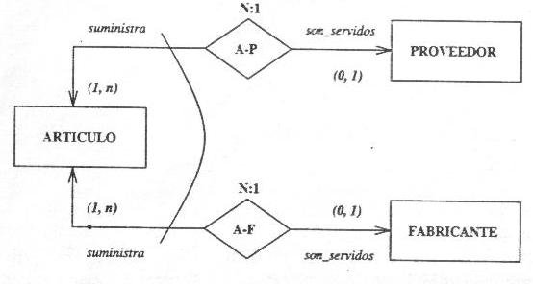
4- OTROS TIPOS DE INTERRELACIONES EN EL MODELO E/R
4.2 Relaciones EXCLUSIVAS
Un tipo de entidad puede mantener relaciones con un conjunto de otros tipos de entidades, pero no siempre estas relaciones son independientes y puede darse el caso de que la existencia de una “excluya” la existencia de otra.
Se representa con un arco que corta ambas relaciones.
Ejemplo:

Slide 24
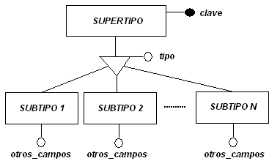
4- OTROS TIPOS DE INTERRELACIONES EN EL MODELO E/R
4.3 Relaciones JERÁRQUICAS
Se trata de relaciones de tipo “ES_UN” entre una entidad (supertipo) y otras entidades (subtipos)
Representación general:
Una relación jerárquica representa una “especialización” de un tipo de entidad en un conjunto de otros tipos de entidad

Slide 25
4- OTROS TIPOS DE INTERRELACIONES EN EL MODELO E/R
4.3 Relaciones JERÁRQUICAS
Características de las relaciones jerárquicas:
Puede ser n-aria
Los subtipos “heredan” las propiedades (atributos) del supertipo con el que se relacionan
Los subtipos se deben poder distinguir del resto de subtipos. Por este motivo, deben tener al menos una propiedad o atributo distinto del resto.
Una entidad puede ser un subtipo para más de un tipo de entidad con las que puede mantener diferentes relaciones jerárquicas (herencia múltiple)
La jerarquía es una estructura en árbol, en la que un subtipo puede hacer de supertipo en otra relación de nivel inferior en el mismo árbol

Slide 26
4- OTROS TIPOS DE INTERRELACIONES EN EL MODELO E/R
4.3 Relaciones JERÁRQUICAS
Tipos de relaciones jerárquicas:
En primer lugar se pueden clasificar en:
Exclusiva o sin solapamiento: una instancia del supertipo sólo puede pertenecer o estar asociada a una y sólo a una instancia de los subtipos (se representa con un arco que corta todas las relaciones inferiores)
Inclusiva o con solapamiento: una instancia del supertipo puede tener asociadas instancias de cualquiera de los subtipos al mismo tiempo
Por otra parte, también se pueden clasificar en:
Totales: una instancia del supertipo siempre estará asociado a alguno de los subtipos (se representa con un pequeño círculo en la relación superior)
Parciales: pueden existir instancias del supertipo que no estén relacionadas con ninguna de los supertipos

Slide 27
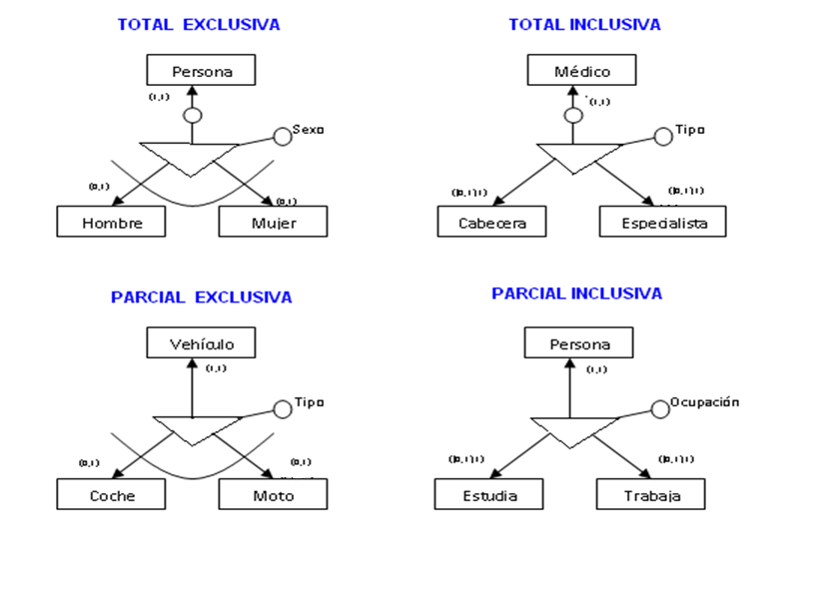
4- OTROS TIPOS DE INTERRELACIONES EN EL MODELO E/R
4.3 Relaciones JERÁRQUICAS
Tipos de relaciones jerárquicas combinando las 2 clasificaciones anteriores:

Slide 28
4- OTROS TIPOS DE INTERRELACIONES EN EL MODELO E/R
4.3 Relaciones JERÁRQUICAS
Las cardinalidades en estas relaciones dependerán del tipo de jerarquía.
Así, debemos tener en cuenta las siguientes consideraciones:
El supertipo participa siempre con cardinalidad (1 , 1)
Para cualquier tipo de relación jerárquica, la cardinalidad máxima con la que participan los subtipos será 1
Si la relación es exclusiva (total o parcial), los subtipos participan siempre con cardinalidad mínima 0 → (0 , 1)
Si la relación es inclusiva (total o parcial), los subtipos pueden participar con la cardinalidad mínima 0 ó 1 puesto que una instancia del supertipo puede estar asociada a su vez con cualquiera de los subtipos simultáneamente → ({0,1} , 1)

Slide 29
5- REPRESENTACIÓN DE LAS RESTRICCIONES EN EL MODELO E/R
El modelo E/R no cuenta con los mecanismos suficientes para la representación de las restricciones
Recordamos que una restricción es una condición que debe cumplir una entidad, relación o algún atributo del sistema
En el modelo E/R es posible representar gráficamente parte de estas restricciones (por ejemplo, con las cardinalidades se puede indicar el número de asociaciones posibles entre entidades), pero NO será posible representar otra parte de ellas (por ejemplo, el intervalo de valores que puede tomar un atributo)
Por este motivo, acompañando al gráfico se suele incluir un texto o tabla donde se definen claramente estas restricciones no representadas en el gráfico (ver ejemplos en la siguiente diapositiva)

Slide 30
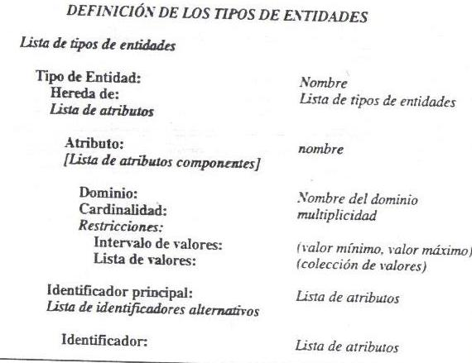
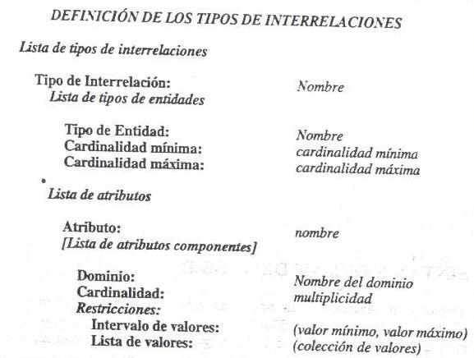
5- REPRESENTACIÓN DE LAS RESTRICCIONES EN EL MODELO E/R
Ejemplos:

